Slide 1
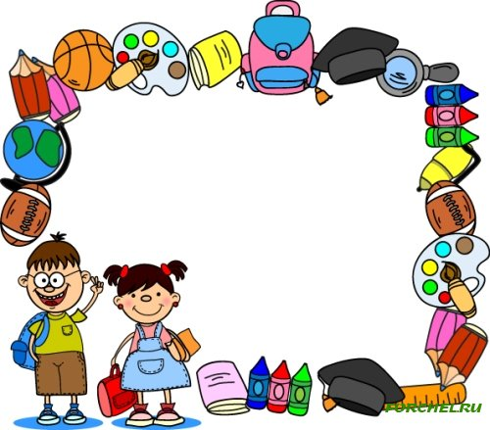
Наша жизнь в «Рябинке»

Slide 2
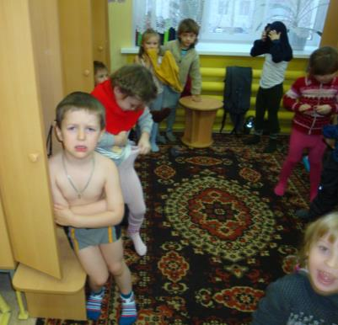
Сборы на прогулку

Slide 3
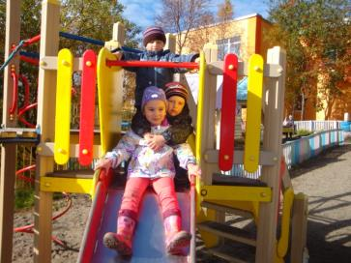
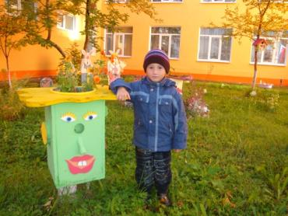
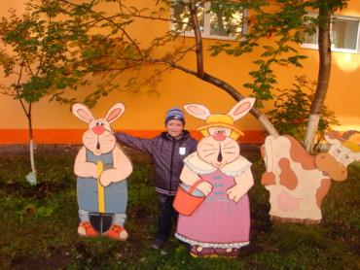
На площадках

Slide 4
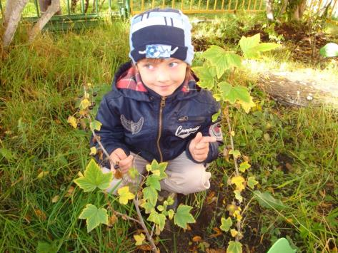
Что растёт в саду?

Slide 5
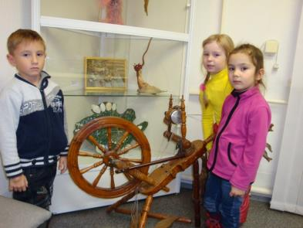
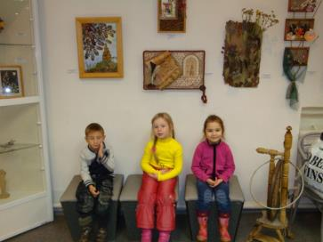
Посещаем выставочный зал ГДК

Slide 6
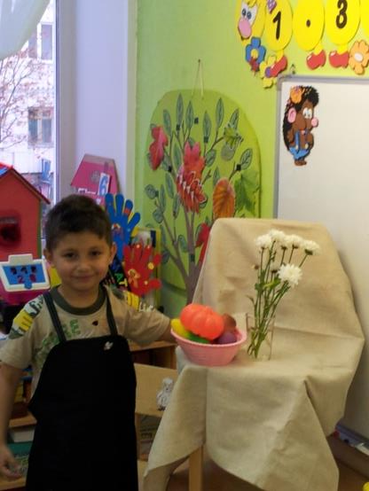
«Здравствуй, музей!»

Slide 7
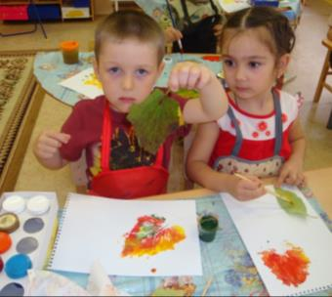
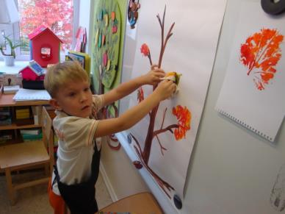
Занимаемся творчеством

Slide 9
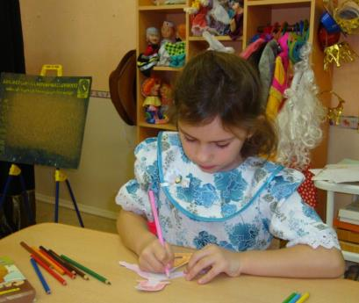
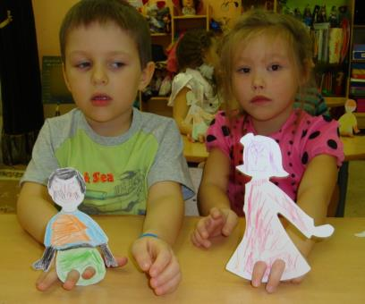

Slide 10
Театр готов…

Slide 11
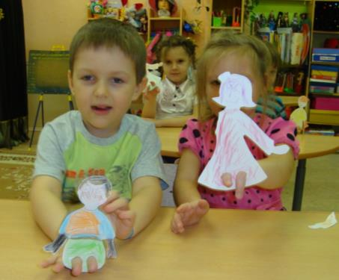
Теперь можно и поиграть!

Slide 12
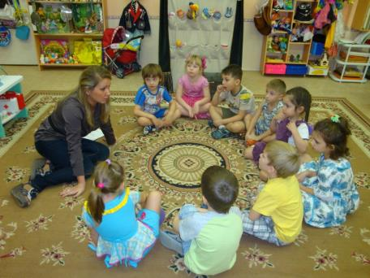
На занятиях

Slide 13
Как рубашка в поле выросла

Slide 14
Эх, лапти!

Slide 15
Помогаем взрослым

Slide 16
Играем

Slide 17
Любимые игры

Slide 19
Первые успехи

